Slide 1
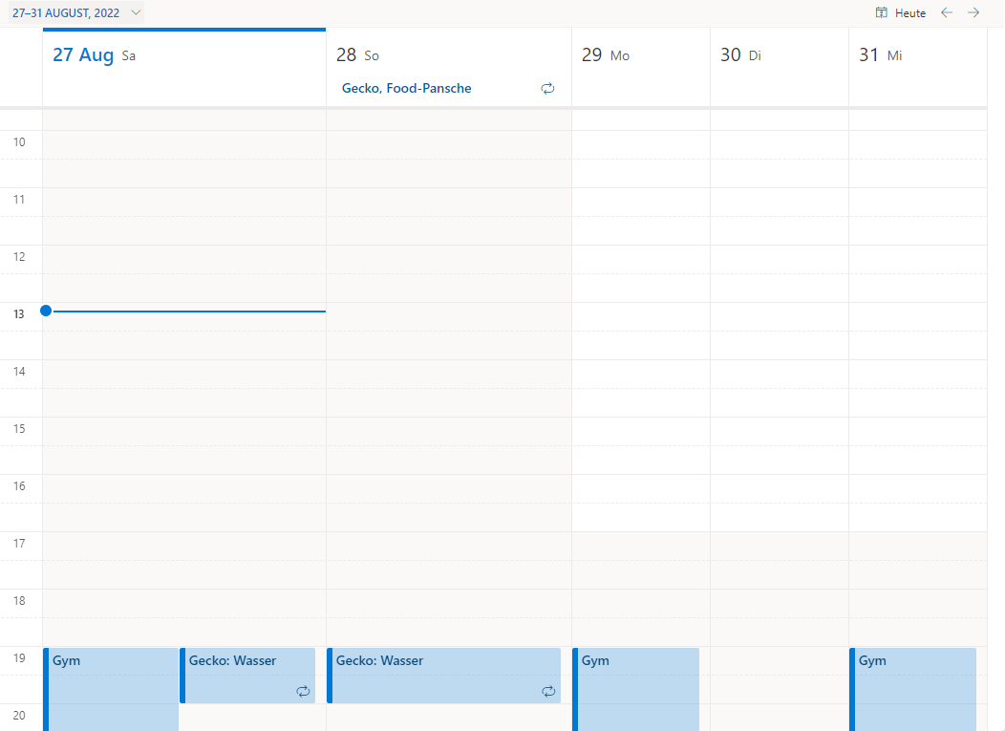
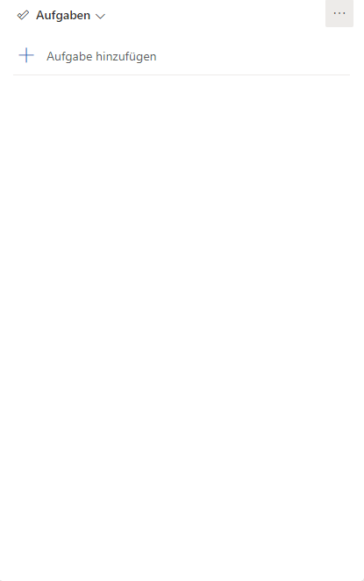
Misc stuff, headers, memes
AIO-Input-Box

Slide 2
Titel
AIO-Input-Box
Priority
Start
Ganztätgig?
Ende
Invites?
Kategorie?

